Slide 1
Центральноукраїнський державний педагогічний університет
імені Володимира Винниченка
Шапран Вікторія Степанівна
Формування пізнавальної активності учнів у навчанні природничих наук засобами інформаційних технологій
014 «Середня освіта (Природничі науки)»
Науковий керівник:
доктор педагогічних наук, доцент, завідувач кафедри природничих наук та методик їхнього навчання
ПОДОПРИГОРА Наталія Володимирівна
Кропивницький - 2020

Slide 2
Завдання сучасної школи
творчий
самостійний
активний
Сучасний учень
Система освіти має забезпечувати формування в учнів цілісної наукової картини світу, здатності до самостійного наукового пізнання, самоосвіти і самореалізації особистості

Slide 3
Компетентності в природничих науках
усвідомлення суті основних законів і закономірностей
оволодіння учнями термінологічним апаратом
засвоєння предметних знань
набуття досвіду практичної та експериментаторської діяльності

Slide 4
Мета
теоретико-практичне обґрунтування процесу формування пізнавальної активності учнів у навчанні інтегрованого курсу «Природничі науки» старшої профільної школи засобами інформаційних технологій
Об’єкт
навчання природничих наук, фізики, хімії, біології учнів старшої профільної школи
Предмет
методика формування пізнавальної активності учнів старшої школи у навчанні природничих наук засобами інформаційних технологій
Гіпотеза
формування пізнавальної активності старшокласників у процесі навчання природничих дисциплін засобами інформаційних технологій буде сприяти підвищенню якості навчання учнів природничих наук, розвитку їх інтелектуальних здібностей, пробуджувати творчі нахили, сприяти саморозвитку, формувати прагнення до самоосвіти упродовж усього життя.

Slide 5
Наукова новизна дослідження
обґрунтовано методику формування пізнавальної активності учнів у навчанні природничих наук засобами інформаційних технологій; розроблено методику навчання природничих наук у старшій школі засобами інформаційних технологій.
Практичне значення дослідження
Розроблено й експериментально перевірено методику формування пізнавальної активності учнів у навчанні природничих наук засобами інформаційних технологій;
Розроблено та впроваджено у практику роботи старшої школи навчально-методичний комплекс, який включає:
а) систему уроків з використанням он-лайн сервісів для демонстрації матеріалу та опитування учнів;
б) збірку тестових завдань з фізики, хімії, біології в сервісі Classtime;
в) рекомендації застосування різноманітних платформ та сервісів для онлайн та дистанційного навчання.

Slide 6
РОЗДІЛ І
Теоретичні основи дослідження
Проблеми активізації навчально-пізнавальної діяльності учнів у процесі навчання
психологи: К. Абульханова-Славська , Л. Виготський , А. Матюшкін , В. Н. Тализіна і ін.;
Використання сучасних технологій у навчальному процесі
Застосування сучасних ІТ у навчальному процесі: Ю. Жук, Н. Житєньова , А. Гуржій, Р. Гуревич, М. Кадемія, Г. Козлакова, В. Заболотний , Т. Тарнавська
предметні науково-методичні розробки
з фізики: Т. Архіпова, С. Гончаренка, Т. Засєкіна, І. Корсун, Н. Подопригора, К. Одарчук та ін.
з біології: В. Шулдик ,Н. Боднар [9],В. Войтенко [14], Т. Вороненко [15] та ін.
педагоги : (Ш. Амонашвілі , Л. Аристова , В. Корнєєв , Л. Косяк , Н. Крохіна , Т. Шамова та ін.
Проблеми використання мобільних ІТ в освіті : Р. Горбатюк , О. Жуков, І. Голіцина, В. Куклєв, О. Поліщук, С. Семеріков, Н. Рашевська, І. Теплицький , та ін.
з хімії: А. Гарбовий, Н. Буринська, Л.Величко, О. Ярошенко, Л. Сидоренко та ін.

Slide 7
У ході дослідження встановлено:
В освітньому процесі підвищення пізнавального інтересу розглядають як засіб активізації пізнавальної діяльності, ефективний інструмент, який робить процес навчання привабливим
Інформаційні технології забезпечують економію часу під час уроку, підвищену мотивацію до навчання; інтегрований підхід, можливість формування комунікативної компетенції учнів
У старшому шкільному віці спостерігається поступовий перехід до цілеспрямованого здійснення , досягнення учнем вищих рівнів її сформованості – самостійного і творчого

Slide 8
РОЗДІЛ ІІ
Методика формування пізнавальної активності учнів старшої школи у процесі навчання природничих наук
Методологічний складник
Цільовий складник
Змістовий складник
Процесуальний складник
Нормативний складник
Критеріальний складник
Складники методики

Slide 9
Нормативний складник
Концепція Нової української школи,
Державний стандарт базової і повної загальної середньої освіти; Програми інтегрованого курсу «Природничі науки» 10-11 кл.
Методологічний складник
Системний, особистісноорієнтований, діяльнісний, компетентнісний підходи
Цільовий складник
Мета: теоретико-практичне обґрунтування процесу формування ПА учнів у навчанні інтегрованого курсу «Природничі науки» старшої профільної школи засобами ІТ
Цілі – формування та розвиток в учнів ПА в процесі навчання ПН засобами ІТ.
Завдання: формування умінь і навичок в навчанні ПН засобами ІТ для реалізації компетентнісного підходу; підсилення пізнавальної спрямованості навчання.
Змістовий складник
Інваріантний компонент: зміст навчальних предметів фізики, хімії, біології; дидактичний матеріал прикладного спрямування, ознайомлення учнів із можливостями застосування засобів ІТ за видами навчальної інформації особливостями роботи з нею, способами та методами засвоєння матеріалу, узагальнення, повторення та систематизації.
Варіативний компонент: додаткові матеріали, що сприяють активізації ПА в навчанні ПН
Процесуальній складник
Методи навчання: самостійна робота; продуктивні методи (проблемний, дослідницький), метод проектів; словесні, ілюстративні, практичні (створення онлайн презентацій, ментальних карт, виконання віртуальних дослідів та експериментів)
Засоби навчання. Онлайн застосунки: для активізації ПД: LearningApps, Kahoot it!, Classtime (Командні ігри); для перевірки рівня засвоєння знань: Plickers, Classtime, тестова платформа «На урок», платформа «Всеосвіта», Kahoot it!; унаочнення матеріалу уроку: платформи-симулятори природних явищ: Фізика в школі, Інтерактивні симуляції для природничих наук і математики, реєстратор даних LabQuest 2, навчальні відео з YouTube; для організації навчального процесу: Padlet, Google Clasroom
Форми навчання: індивідуальна, групова, урок, веб-урок, тренінг; позакласні форми (форум, МАН, ЗНО), дистанційне навчання
Критерії, рівні, та показники ПА учнів
Критерії: пізнавально-діяльнісний, вольовий, емоційний. Рівні: В, Д, С, Н;
Результативний складник: рівень активності ПА

Slide 10
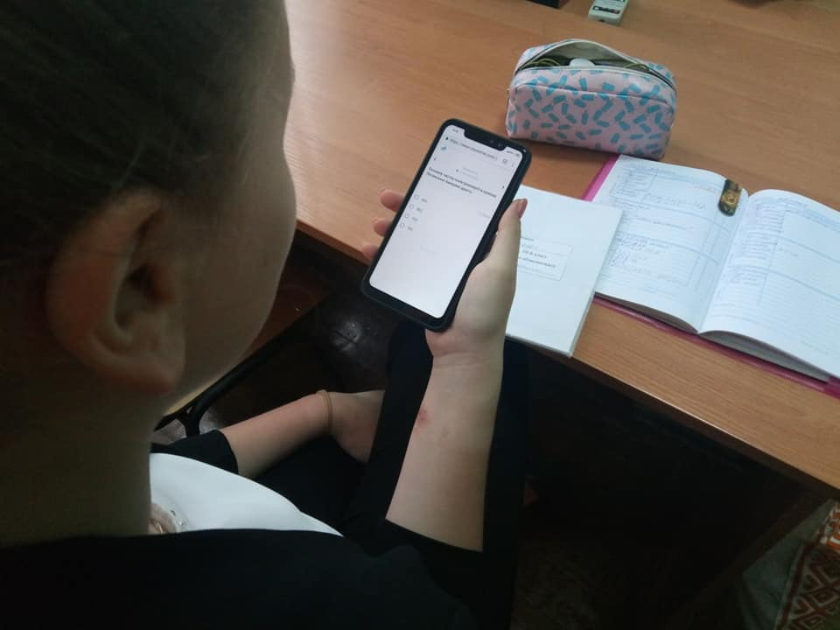
Застосування засобів мобільного навчання в освітньому процесі
Засоби мобільного навчання
активізація пізнавальної діяльності
перевірка знань
унаочнення
елементи змішаного навчання

Slide 11
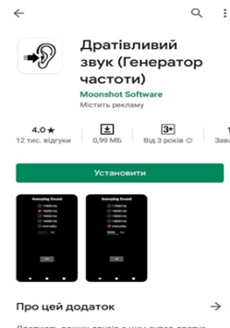
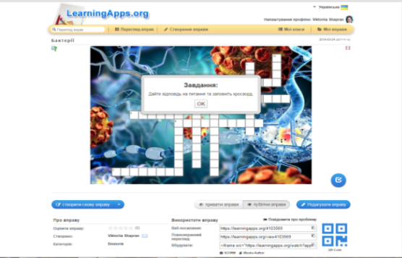
Використання онлайнових засобів навчання на різних етапах уроку та в процесі навчання природничих наук
Актуалізація опорних знань
Classtime
Мотивація навчальної діяльності
Мотиваційні відео на YouTube
Вивчення нового матеріалу
Classtime
«Всеосвіта»
«На урок»
Kahoot it!
Plickers
Жартівливі картинки з теми з мережі
QR- кодування
Мобільні додатки на Google Play
Навчальні відео на YouTube
Мобільні додатки на Google Play
Віртуальні лабораторії
YouTube
Закріплення та узагальнення вивченого матеріалу
Classtime
Платформи-симулятори природних явищ
Віртуальні лабораторії
LearningApps
Kahoot it!
Plickers

Slide 12
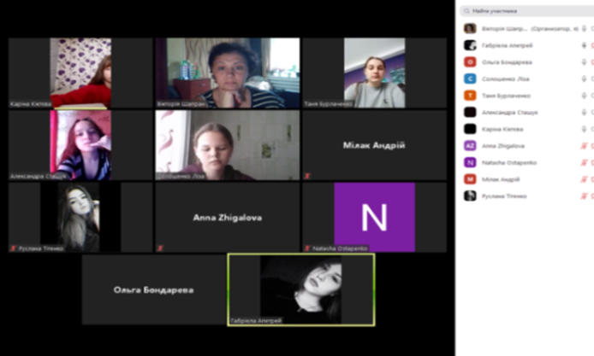
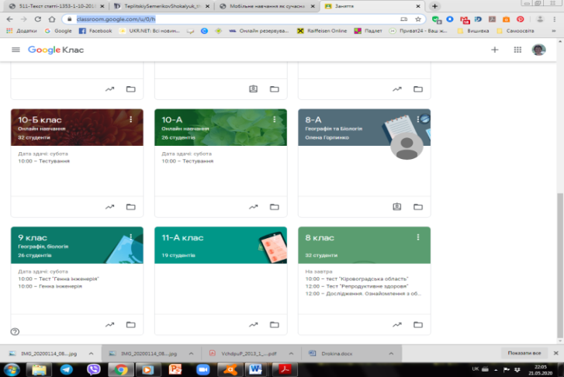
Домашнє завдання
Classtime
Дистанційне (онлайн) навчання
Google Classroom
Проектна діяльність
Padlet
LearningApps
Навчальні відео на YouTube
My own conference
Zoom
Месенджери (Viber, Telegram)
Padlet
YouTube
Google Classroom

Slide 13
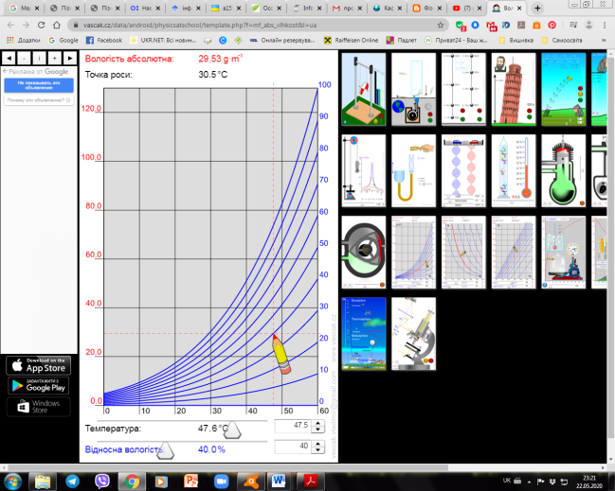
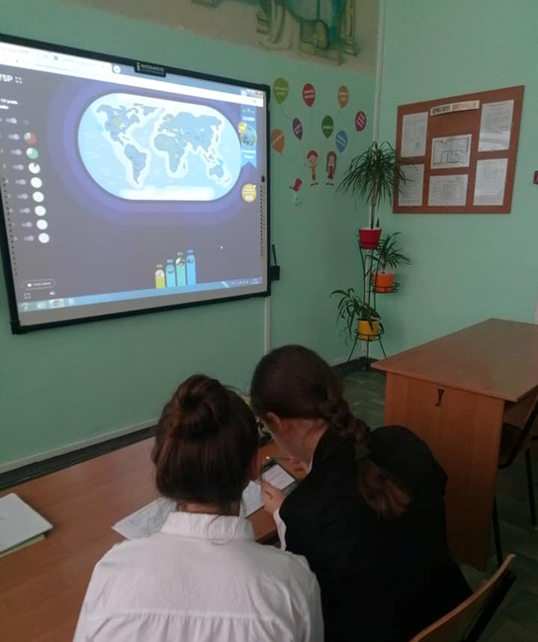
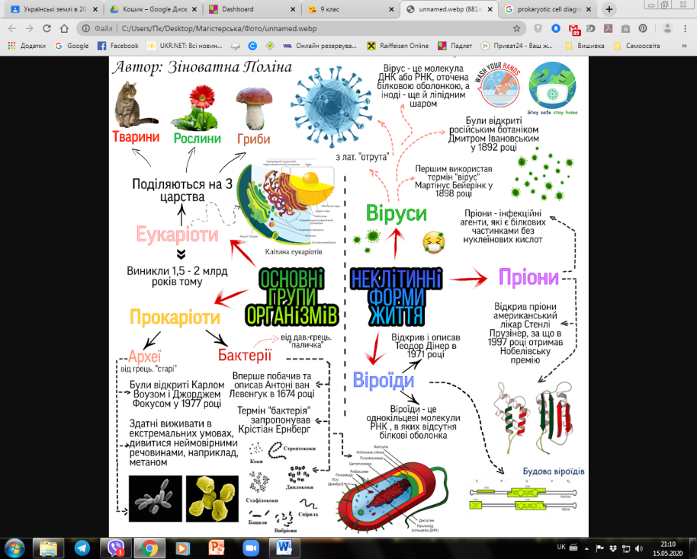
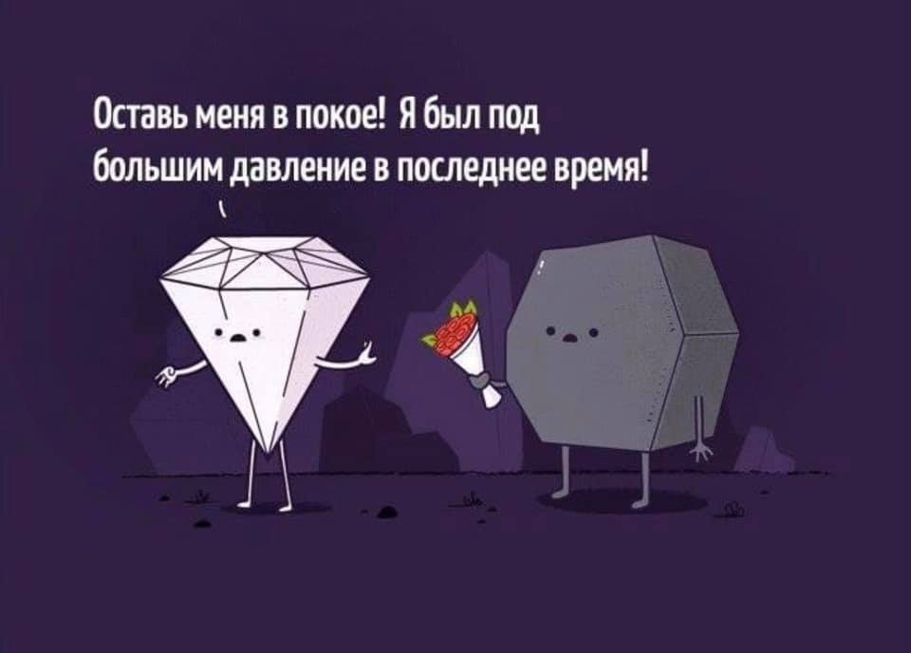
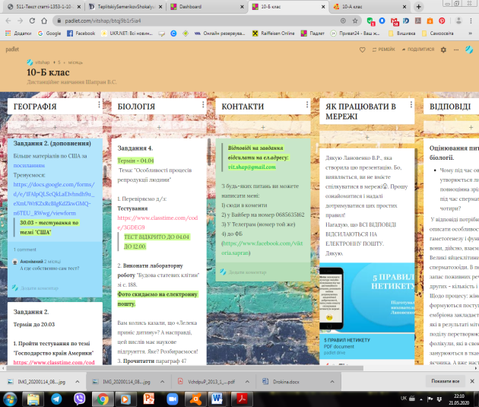
Використання онлайн застосунків на уроках природничих дисциплін
Платформи-симулятори природніх явищ
Ментальні карти
Використання Командних ігор від Classtime
Цікаві картинки і меми
Платформа Padlet під час дистанційного навчання

Slide 14
Експериментальна перевірка ефективності методики
Констатувальний етап
Висунення припущення про те, що підвищити рівень формування ПА учнів з ПН можна за допомогою створення зовнішніх і внутрішніх мотивів навчання учнів через використання мобільних гаджетів
Пошуковий етап
Обґрунтовано педагогічні умови формування пізнавальної активності учнів під час вивчення природничих наук в старшій школі
Формувальний етап
Перевірка ефективності розроблених елементів методики навчання природничихнаук в старшій школі, що сприяє формуванню пізнавальної активності учнів в навчанні природничих нак

Slide 15
Розподіл учнів 10-11 кл. за рівнями сформованості пізнавальної активності
Динаміка рівня якості знань в ході експерименту з фізики

Slide 16
Динаміка рівня якості знань в ході експерименту з біології
Динаміка рівня якості знань в ході експерименту з хімії

Slide 17
Висновки
Обґрунтовано і доведено, що одним із шляхів урізноманітнення форм, методів та прийомів навчання, які б стимулювали пізнавальну активність учнів є використання інформаційних технологій.
Для досягнення найбільш ефективного результату їх застосування, доцільним є їх одночасне поєднання в певних комбінаціях. Вчитель самостійно визначає які застосунки будуть більш раціональні для використання на уроці.
Формування активності сприйняття матеріалу можливе за рахунок активізації пізнавальної активності учнів, що досягається шляхом використання спеціальних засобів, оптимальних форм та методів навчання.
Розроблено і обґрунтовано методику підвищення пізнавальної активності учнів старшої школи на уроках природничих дисциплін. Дана технологія навчання сприяє підвищенню пізнавальної активності учнів, забезпечує наступність у формуванні та розвитку пізнавального інтересу учнів старшої школи до природничих наук, фізики, хімії, біології.

Slide 18
Висновки
Доведено, що застосування інформаційних технологій у навчанні природничих наук сприяє підвищенню пізнавального інтересу учнів до їх вивчення, реалізуються міжпредметні зв’язки, які сприяють формуванню та розвитку пізнавального інтересу учнів старшої школи до природничих наук.
Подальшого розвитку положення педагогічної теорії щодо вдосконалення процесу розвитку пізнавальної активності старшокласників в процесі навчання природничих наук набули завдяки спеціально організованому інформаційно-сформованому середовищу з предметів природничого циклу, яке сприяє активізації суб’єктивної позиції старшокласника та забезпеченню пізнання через міжпредметні зв’язки з використанням засобів інформаційних технологій навчання на уроках природничих наук.

Slide 19
Дякую за увагу!

